Slide 1
VORBEREITUNGEN für KIFU-Mentoring-Abend
Zu zweit, aussser erfahrene Leute im Verein
Vor dem Training Trainer:innen-Briefing (Training besprechen)
Je nach Vorkenntnisse der Teilnehmenden weitere Folien im Anhang
Trainingspräp ausdrucken und den Teilnehmenden für den Auftrag abgeben
Merkblatt

Slide 2
KIFU-Mentoring FVBJ Beispieltrainings

Slide 3
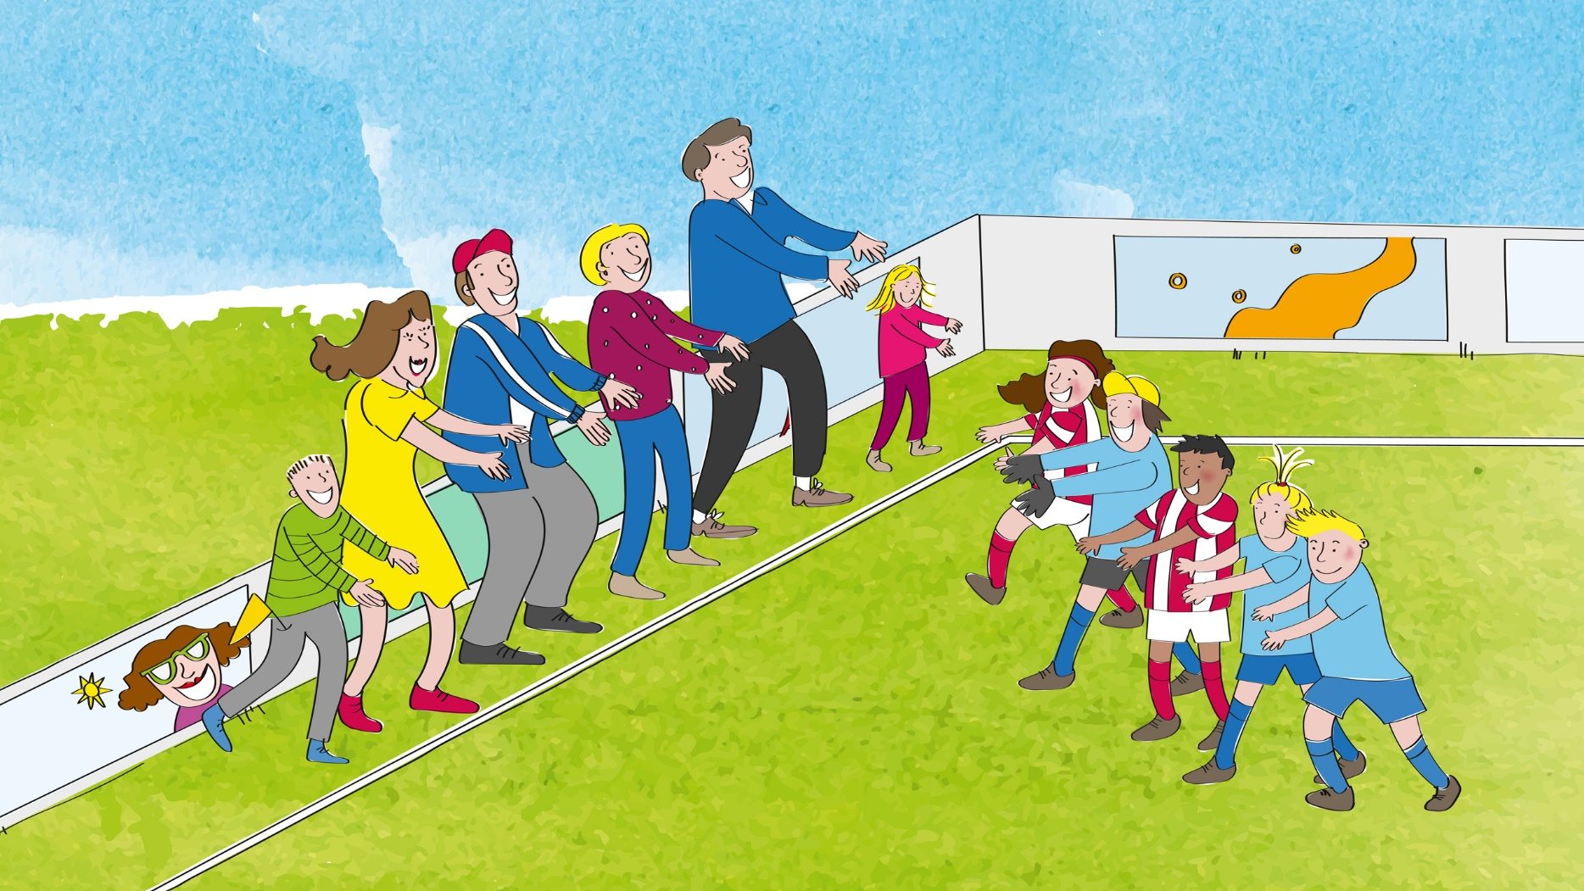
MERCI
Notes:
Merci fürs Kommen
Danke für euren Einsatz generell im Kifu
KIFU-Abteilung ist die wichtigste Abteilung im Verein, da es die 1. Begegnung der Kindern und Eltern im Verein ist.
Daher ist es uns so wichtig und daher möchten wir das Kifu-Mentoring machen

Slide 4
Inhalte Diese Präsentation liefert Informationen zu folgenden Fragen
Wie wird das Training im Kinderfussball organisiert?
Wie wird ein Pooltraining organisiert?
Wie können Hilfstrainer:innen eingesetzt werden?
Was haben wir erlebt?
Was müssen wir sonst noch wissen?
Diskussion / Fragen

Slide 5

Trainingsschema im Kinderfussball Wie wird das Training im Kinderfussball organisiert?

Slide 6
Pooltraining im Kinderfussball Was wird das Pooltraining organsiert?
Mögliche Organisation
gemeinsam
Posten 1 + 4
gemeinsam
Posten 2
Posten 3
Notes:
Postentraining von 1-4 der gleichen Gruppe
Pooltraining
Hilftrainer:innen: wo einsetzen? -> "Fussball spielen" oder "Vielseitigkeit erleben"

Slide 7
Gruppenauftrag Wie können Hilfstrainer:innen eingesetzt werden?
Jede Person bereitet den zugeteilten Teil (Übung/Spielform) für das Training vor und führt es je nach Anzahl Kinder und Rotationen 2-4mal durch.
Nach dem Training wird das Training gemeinsam besprochen.

Slide 8

Take Home Message
Trainingsbetrieb mit bis zu 30 Kindern auf einer Hälfte des 11er-Felds möglich
In Poolorganisation Einbezug von Hilfstrainer:innen
Hohe Bewegungs- und Lernzeit durch effiziente Trainingsgestaltung

Slide 9


Social Media

Slide 10
Diskussion auf dem Platz Was haben wir erlebt?
Was ist euch beim Training aufgefallen?
Wie stimmte das Training mit dem Trainingspräp überein?

Slide 11
Anhang

Slide 12

Konsequenzen für das eigene Training Was müssen wir sonst noch wissen?
Methodischer Fahrplan für jede Übung/ Spielform im Training

Slide 13
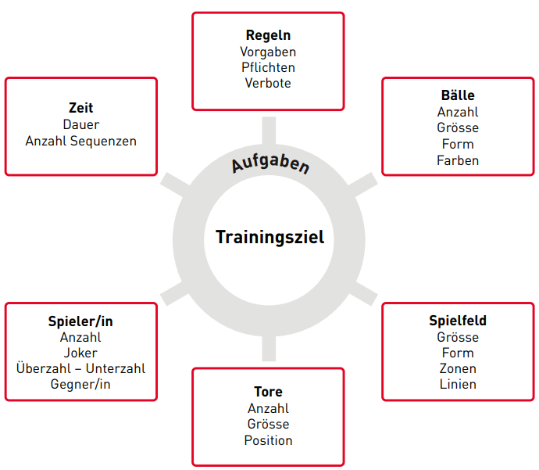
Konsequenzen für das eigene Training Was müssen wir sonst noch wissen?
Rad der Variation

Slide 14
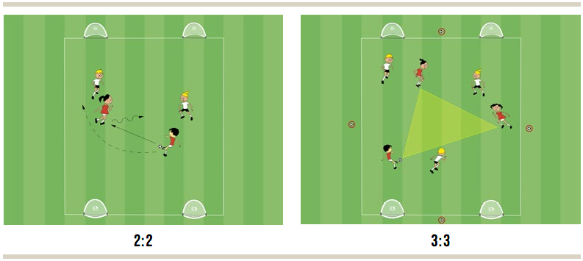



Konsequenzen für das eigene Training Was müssen wir sonst noch wissen?
Empfohlene Spiel-/Trainingsgrundordnung Kleinfeld

Slide 15
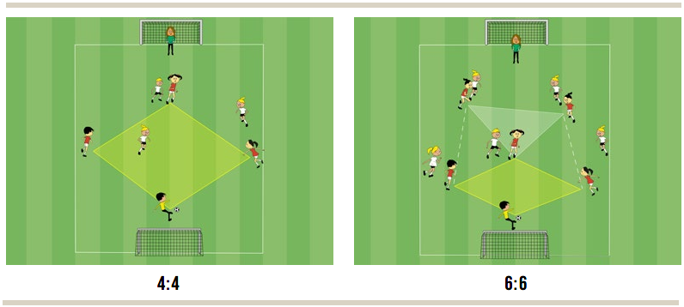










Konsequenzen für das eigene Training Was müssen wir sonst noch wissen?
Empfohlene Spiel-/Trainingsgrundordnung Grossfeld

